Slide 1
Chào mừng các em đến với tiết học môn Toán

Slide 2
KHỞI ĐỘNG
TRÒ CHƠI ĐẾM CÁCH 5

Slide 3
Luật chơi:
GV quay 1 vòng, kim chỉ số nào thì HS đếm cách 5 bắt đầu từ số đó đến 50.
Ví dụ: sau 1 vòng quay, kim chỉ số 10, HS đếm:
10, 15, 20, 25, 30, 35, 40, 45, 50
Nếu HS quay vào ô mặt mếu, sẽ mất lượt.
Nếu HS quay vào ngôi sao may mắn sẽ được phần thưởng.
TRÒ CHƠI
ĐẾM CÁCH 5

Slide 4
VÒNG QUAY KÌ DIỆU
5
10
15
45
40
20
25
35
30

Slide 5
Toán
Bảng nhân 5 (Tiết 1)

Slide 6
Nói với bạn những điều quan sát được trong tranh.
Mỗi hàng có
5 bạn tập thể dục
3 hàng có 15 bạn
Viết phép nhân thích hợp với tình huống trong tranh
Nếu tiếp tục có thêm
1 hàng 5 bạn nữa thì được phép nhân nào?
Nếu có thêm
1 hàng 5 bạn nữa thì có phép nhân nào?
5 x 3 = 15
5 x 4 = 20
5 x 5 = 25

Slide 7
KHÁM PHÁ
KIẾN THỨC MỚI

Slide 8
5 x 1 = 5
5 được lấy 1 lần
5 x 2 = 10
5 được lấy 2 lần
5 x 3 = 15
5 được lấy 3 lần

Slide 9
LẬP BẢNG NHÂN 5
5 x 1 = 5
5 x 2 = 10
5 x 3 = 15
20
5 x 4 = ….
25
5 x 5 = ….
30
5 x 6 = ….
35
5 x 7 = ….
40
5 x 8 = ….
45
5 x 9 = ….
50
5 x 10 = ….

Slide 10
BẢNG NHÂN 5
5 x 1 = 5
5 x 2 = 10
5 x 3 = 15
20
5 x 4 =
25
5 x 5 =
30
5 x 6 =
35
5 x 7 =
40
5 x 8 =
45
5 x 9 =
5 x 10 =
50

Slide 11
ĐỐ BẠN
1 bạn hỏi gọi 1 bạn trả lời các phép tính trong bảng nhân 5
Nếu trả lời đúng thì được đố bạn khác.

Slide 12
LUYỆN TẬP THỰC HÀNH

Slide 13
1
Tính nhẩm:
30
5 x 3 =
5 x 6 =
5
15
5 x 1 =
20
5 x 7 =
5 x 4 =
25
35
5 x 5 =
45
5 x 9 =
10
5 x 2 =
50
5 x 10 =
40
5 x 8 =

Slide 14
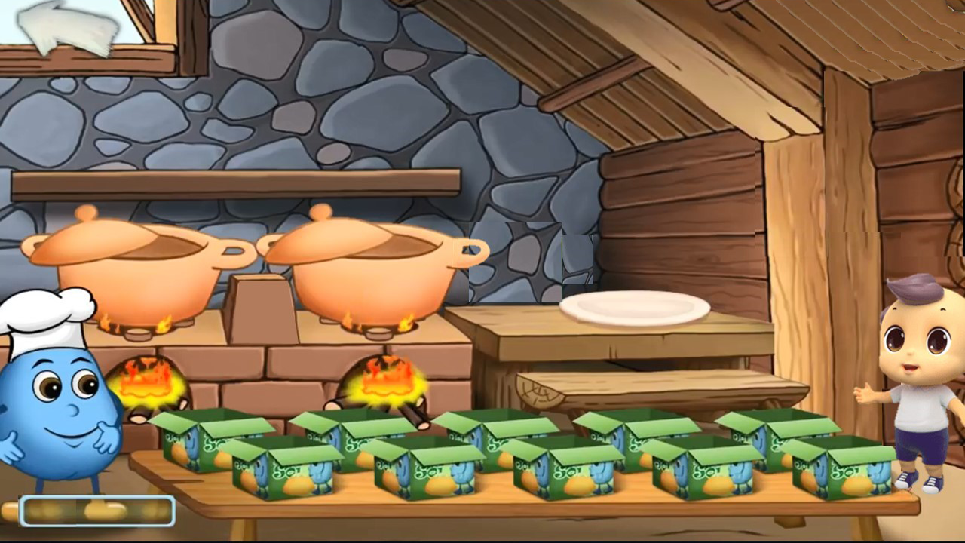
LÀM BÁNH CÙNG HẠT ĐẬU

Slide 15
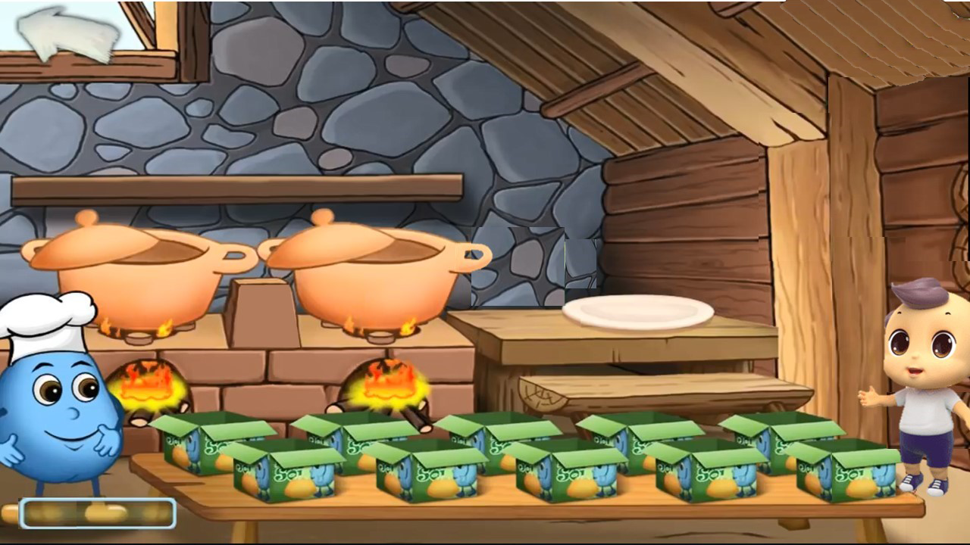
20
9
25
5
4

Slide 16
12
10
7
5
2

Slide 17
15
20
25
5
5

Slide 18
6
5
10
5
1

Slide 19
8
10
15
5
3

Slide 20
35
30
45
5
7

Slide 21
40
45
30
5
8

Slide 22
35
25
30
5
6

Slide 23
45
40
35
5
9

Slide 24
40
50
45
5
10

Slide 25
Cảm ơn các bạn rất nhiều?

Slide 26
Để có thể làm tốt các bài tập trên em nhắn bạn điều gì?
Bài học hôm nay em biết thêm được điều gì?

Slide 27
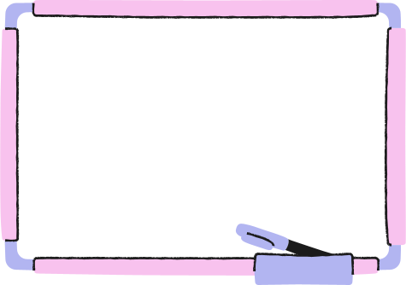
Tạm biệt và hẹn gặp lại các em vào tiết học sau.

